Slide 1
Avance en el estudio de la genética de las enfermedades metabólicas
Dra. Ma. Teresa Tusié Luna
IIB-UNAM/INCMNSZ
Simposio
Avance en el Estudio de las Enfermedades Metabólicas: un enfoque multidisciplinario
25 de Septiembre 2019
Academia Nacional de Medicina

Slide 2
Estrategias para la identificación del componente genético de enfermedades metabólicas
GWAS
Análisis de variantes y loci previamente conocidos (población Europea)
Secuenciación de Exomas
Identificación de cientos de miles de variantes nuevas
Variantes únicas o con mayor frecuencia en ciertas poblaciones
Variantes funcionales

Slide 3
ENSA 2000
Muestreo de base poblacional que incluyó individuos de todos los estados de la República con un total de 47,070 domicilios muestreados.
Muestra con representatividad regional, urbana y rural que incluyó las 4 principales zonas del país (Norte, Centro, Sur y Ciudad de México y Zona Metropolitana).
Repositorios de Sangre, Suero y DNA, además de cuestionarios estandarizados y determinaciones bioquímicas.
1665 individuos con muestra en ayuno.

Slide 4
Descripción de la muestra
Variable |  | Factor de Expansión
N | 1,627 | 1,920,663
Age (years) | 38.21±14.84 | 35.21±13.97
Sex (% females) | 32.49 | 50.0
Systolic blood pressure (mmHg) | 120.81±15.71 | 120.8±14.99
Diastolic blood pressure (mmHg) | 79.51±11.4 | 79.10±11.36
BMI (kg/m²) | 27.18±5.38 | 26.76±5.20
Waist (cm) | 93.26±15.7 | 92.16±15.85
Glucose (mg/dl) | 74[65-86] | 74[65-85]
Creatinine (mg/dl) | 0.9[0.8-1] | 0.9[0.8-1.1]
Total cholesterol (mg/dl) | 190[164-224] | 183[159-219]
Triglyceride (mg/dl) | 146[98-213] | 139[93-207]
HDL cholesterol (mg/dl) | 43[37-52] | 42[35-50]
LDL cholesterol (mg/dl) | 114[94-139] | 111[94-136]
Native American ancestry (%) | 0.62[0.49-0.77] | 0.63[0.50-0.77]
ª Mean±sd, percentage or median [25th -75th percentiles] calculated using both raw and expanded data

Slide 5
Representatividad y ancestría de la muestra

Slide 6
Variabilidad explicada para niveles de lípidos

Slide 7
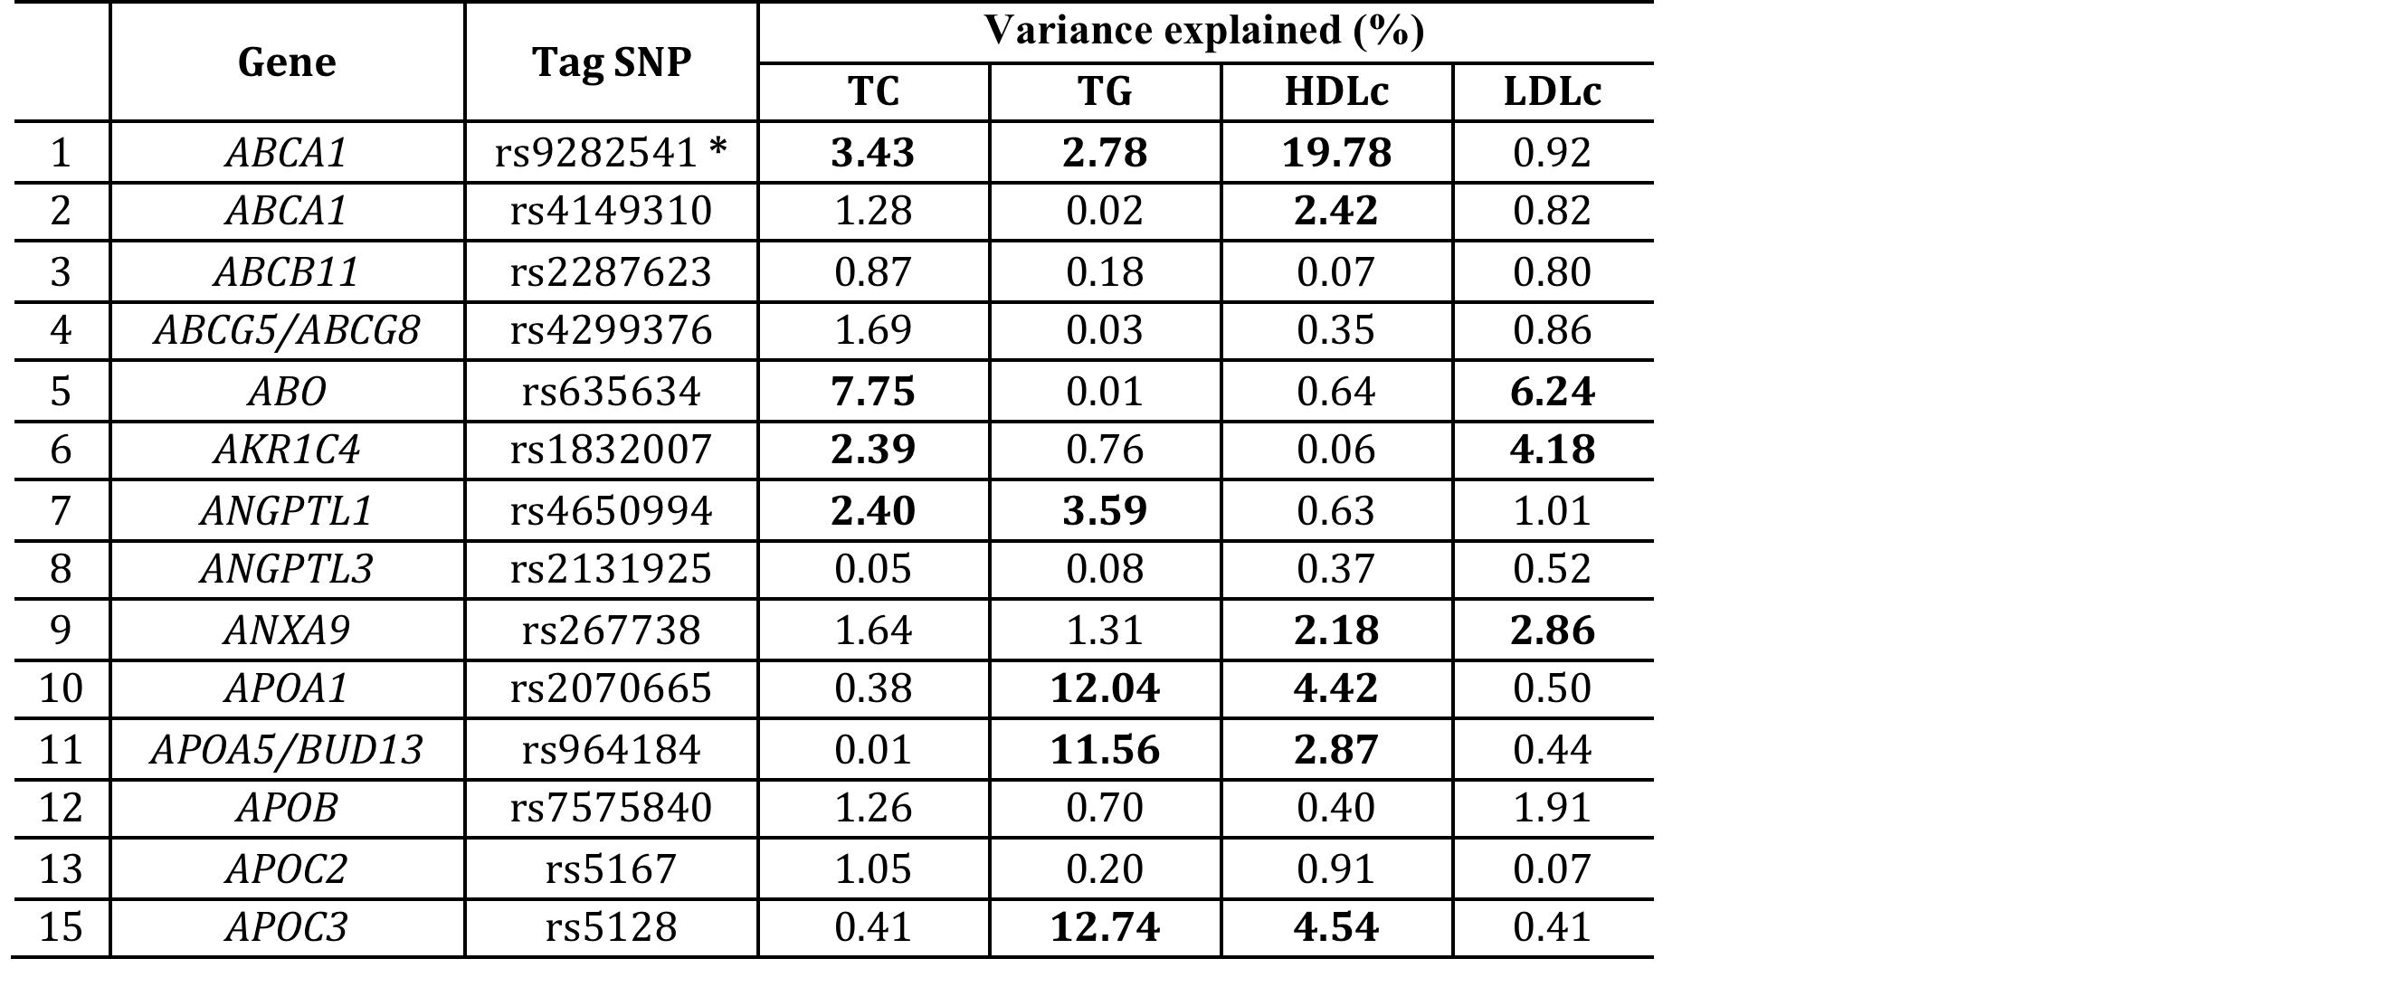
Variantes genéticas con influencia en distintos rasgos de lípidos

Slide 8
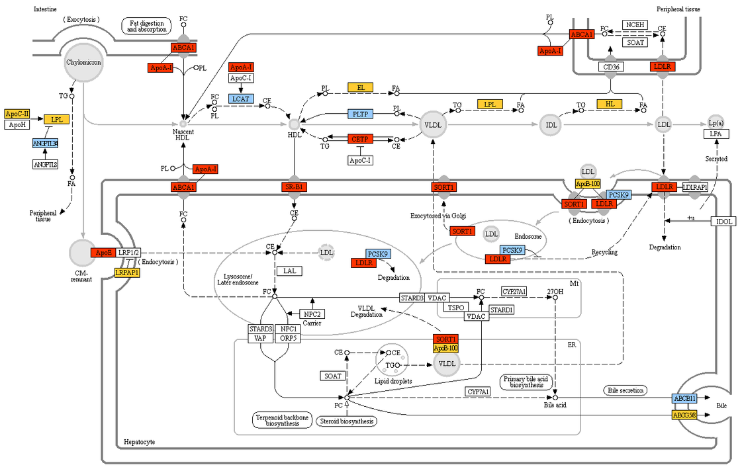
Procesos biológicos con mayor influencia: metabolismo del colesterol
* Rojo: genes con varianza explicada >2%; Amarillo: genes con varianza explicada 1-2%; Azul: genes con varianza explicada <1%; Blanco: genes no analizados.

Slide 9
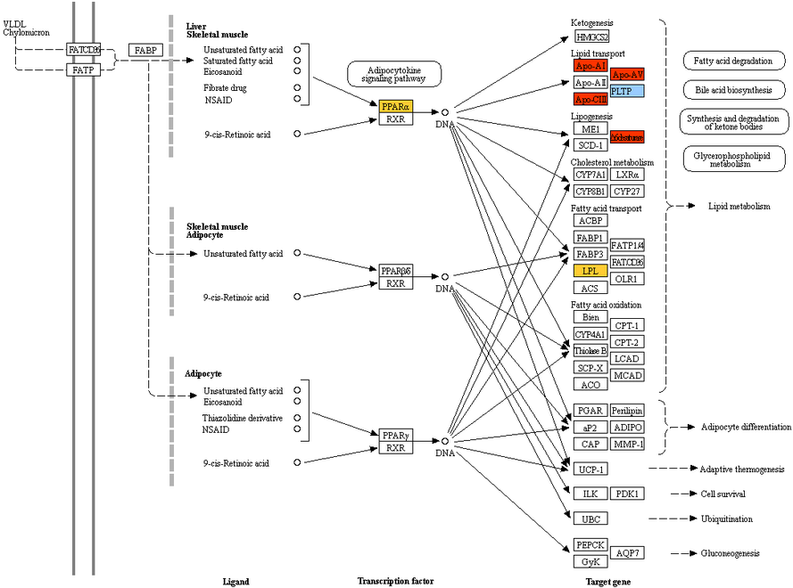
Procesos biológicos con mayor influencia: vía de señalización PPARG
* Rojo: genes con varianza explicada >2%; Amarillo: genes con varianza explicada 1-2%; Azul: genes con varianza explicada <1%; Blanco: genes no analizados.

Slide 10
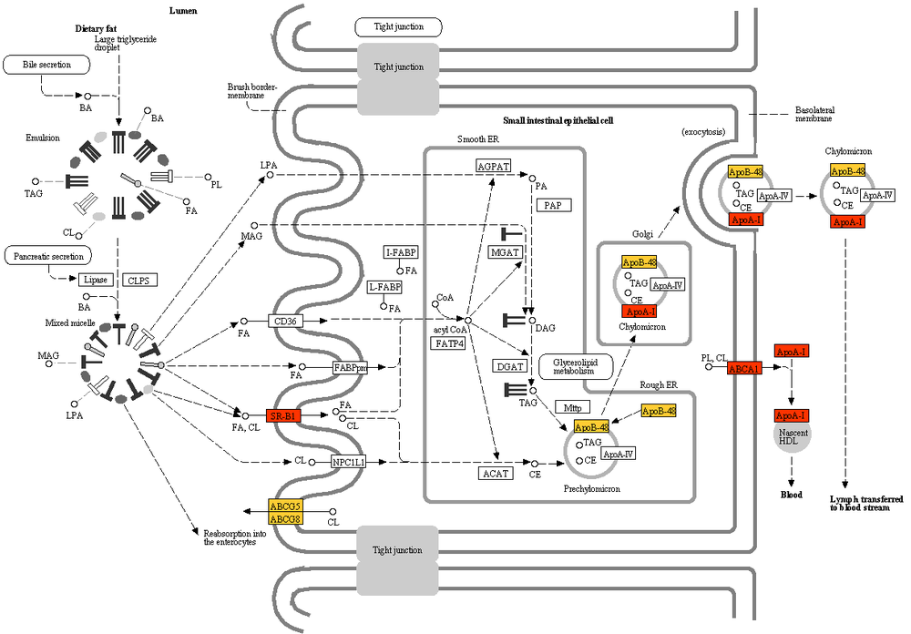
Procesos biológicos con mayor influencia: digestión y transporte de grasas
* Rojo: genes con varianza explicada >2%; Amarillo: genes con varianza explicada 1-2%; Blanco: genes no analizados.

Slide 11
Conclusiones
Entendemos parcialmente el componente genético relacionado al desarrollo de dislipidemias (principalmente el compartido entre distintas poblaciones humanas), así como la participación de algunos de estos loci en el desarrollo de otros desódenes metabólicos (e.g. enfermedad cardiovascular, DT2).
La identificación de variantes de baja frecuencia o bien exclusivas de distintas poblaciones humanas, requerirá de estudios de secuenciación de nueva generación o NSG (secuenciación de exomas o genomas completos) en decenas de miles de individuos.
Una fracción importante de la variabilidad en los niveles de lípidos puede corresponder a interacciones gen-gen y gen-ambiente.

Slide 13
Procesos biológicos mayormente influenciados (genes con varianza explicada >2%)

